Slide 1

Tomáš Havlíček
Vybr. koncepty právní teorie

Slide 2
Opakování
Co jsou to materiální prameny práva?
Jaký je rozdíl mezi originárními a derivativními prameny práva?
Proč nazýváme NPA a IPA „akty“?
Jmenujte příklad opatření obecné povahy.
Kdo má tzv. „generální zmocnění“ pro vydávání podzákonných PP a kde je to upraveno?
K ratifikaci kterého typu mezinárodních smluv je třeba souhlasu obou komor Parlamentu?
Co znamená slovní spojení „aplikační přednost?“
Co jsou podstatné náležitosti právního obyčeje?
Jaké známe druhy obsolence a jaký je mezi nimi rozdíl?
Jaký je rozdíl mezi konstitutivním a deklaratorním individuálním právním aktem? Co je osvědčení?
Jaké jsou části soudního precedentu a jak je rozeznáme?

Slide 3
Co je to právní norma?
Knapp: „Teoretických koncepcí právní normy je bezpočet. Není snad právního filozofa, aby se nesnažil vymyslet vlastní koncepci právní normy a dokázat mylnost její koncepce vymyšlené jinými.“
Večeřa: „Právní normy jsou obecně závazná pravidla lidského chování, stanovená nebo uznaná státem (resp. mezinárodním společenstvím států), jejichž porušení stát sankcionuje (resp. státy vytvořené mezinárodní instituce sankcionují).“
Vyjádření toho, co má být – sein vs. sollen.
Ideál.
Základní jednotka práva.
Kontrolní otázka: Je právní norma hmotná nebo nehmotná?

Slide 4
Hmotnost a nehmotnost právní normy
Podle čl. 87 odst. 1 písm. a), b) Ústavy České republiky rozhoduje Ústavní soud o zrušení nejenom zákonů a dalších právních předpisů, nýbrž i jejich jednotlivých ustanovení. Ustanovením přitom nutno rozumět jakoukoli část textu právního předpisu s normativním obsahem. Je jím tedy výraz, obsahující jakékoli jazykové prostředky, jehož smyslem je vyjádření právní normy nebo některého z komponentů její skutkové podstaty (např. okruhu subjektů nebo situací), resp. právního následku (tj. právní povinnosti nebo sankce). V daném případě výraz "lesopark" vyjadřuje rozsah skutkové podstaty právní normy, označuje totiž jeden z možných designátů pojmu "veřejné prostranství", s jehož užitím spojuje posuzovaná vyhláška vznik právní povinnosti (zaplatit místní poplatek).
(nález Pl.ÚS 24/94 ze dne 11. 4. 1995)
Pojmy norma, ustanovení, předpis.
Kontrolní otázka: Co vše může být nosičem právní normy?

Slide 5
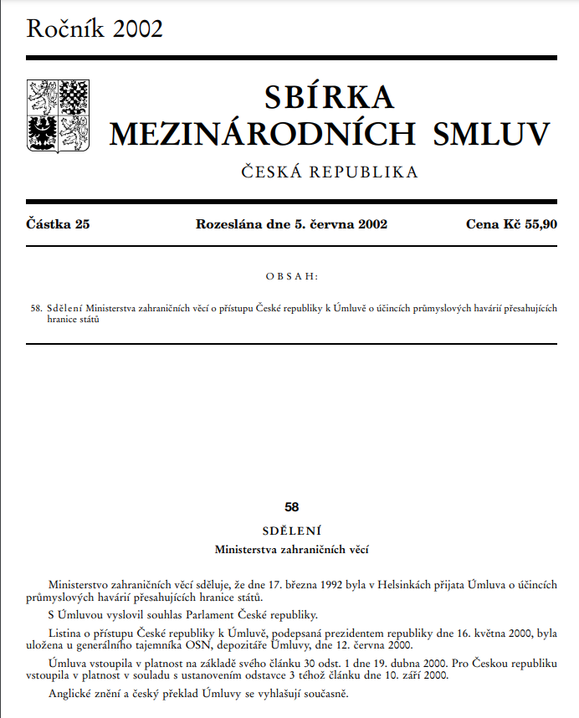
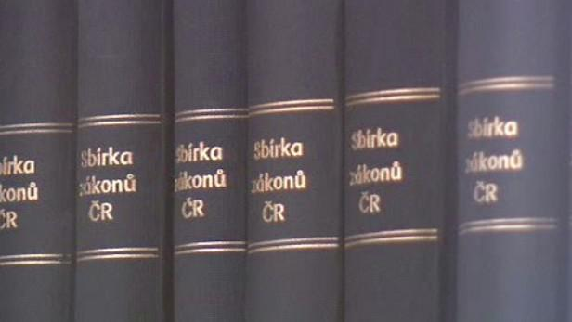
Formální znaky právní normy
Procedurální předpoklady vzniku
Publikace
Čl. 52 Ústavy: „K platnosti zákona je třeba, aby byl vyhlášen.”
Čl. 10 Ústavy: „Vyhlášené mezinárodní smlouvy, k jejichž ratifikaci dal Parlament souhlas a jimiž je Česká republika vázána, jsou součástí právního řádu; stanoví-li mezinárodní smlouva něco jiného než zákon, použije se mezinárodní smlouva.“

Slide 6
Materiální znaky právní normy
regulativnost – norma je vydávána, aby něco regulovala
závaznost – odlišuje právní systém od jiných normativních systémů. Jsou výjimkou doporučující normy?
„Muž a žena, kteří chtějí spolu uzavřít manželství (dále jen "snoubenci"), mají předem poznat navzájem své charakterové vlastnosti a svůj zdravotní stav, aby mohli založit manželství, které splní svůj účel.“
§2 zákona č. 94/1963 Sb., o rodině, ve znění k 31. 12. 2013
obecnost - je podstatné, aby právní norma neregulovala subjekty individuálně určené, ale vymezené určitými obecnými znaky
„Napadená usnesení vlády č. 1192 a č. 1201 představují v napadených částech obecnou regulaci upravující svůj předmět a subjekty definičními znaky a vztahující se na celé území České republiky a na neomezený počet subjektů. Jde tedy o právní předpis, který lze napadnout v řízení o abstraktní kontrole norem.“
Nález Pl. ÚS 106/20 ze dne 16. 2. 2021
vynutitelnost státem
„Věc může být jinému soudu téhož stupně přikázána také z důvodu vhodnosti.“
§ 2 odst. 2 zákona č. 99/1963 Sb., občanský soudní řád

Slide 7

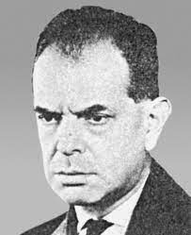
Struktura právní normy I

Slide 8
Struktura právní normy II
Modality práva:
dovoleno x nedovoleno
Co není zakázáno, je dovoleno.
Knapp: tři modality „dovoleno-přikázáno-zakázáno“
- jestliže je přikázáno p, tak je zakázáno –p
- není-li p zakázáno, tak je p dovoleno
- jestliže je p přikázáno, tak je p dovoleno
„Řidič je povinen dbát zvýšené opatrnosti zejména vůči dětem, osobám s omezenou schopností pohybu a orientace…“
§4 odst. 1 písm. d) zákona č. 361/2000 Sb., o silničním provozu
„Řídit motorové vozidlo může pouze osoba, která je držitelem řidičského oprávnění pro příslušnou skupinu motorových vozidel…“
§3 odst. 3 zákona č. 361/2000 Sb., o silničním provozu

Slide 9
Struktura právní normy III
Normy s tzv. „klasickou“ strukturou: hypotéza-dispozice-sankce
pokud-tak-jinak
Norma podmíněně perfektní:
„Vypoví-li nájem pronajímatel, poučí nájemce o jeho právu vznést proti výpovědi námitky a navrhnout přezkoumání oprávněnosti výpovědi soudem, jinak je výpověď neplatná.“
§2286 zákona č. 89/2012 Sb., občanský zákoník
Norma podmíněně imperfektní:
„Byla-li závěť pořízena ve formě veřejné listiny, má zůstavitel právo požadovat kdykoli, aby mu závěť byla vydána.“
§1579 zákona č. 89/2012 Sb., občanský zákoník
Norma nepodmíněně perfektní:
„Kdo jiného úmyslně usmrtí, bude potrestán odnětím svobody na deset až osmnáct let.“
§140 zákona č. 40/2009 Sb., trestní zákoník
Norma nepodmíněně imperfektní:
„Základní práva a svobody jsou pod ochranou soudní moci.“
Čl. 4 ústavního zákona č. 1/1993 Sb., Ústava České republiky

Slide 10
Struktura právní normy IV
Určete strukturu normy:
„Úředník nesplňující kvalifikační požadavky může vykonávat činnost stavebního úřadu na úseku stavebního řádu, pokud je zajištěno, že bude do doby splnění uvedených požadavků vykonávat tuto činnost pod odborným vedením úředníka splňujícího kvalifikační požadavky pro výkon činnosti na úseku stavebního řádu, nejvýše však po dobu 3 let.“
§30a odst. 5 zákona č. 283/2021 Sb., stavební zákon
„Matka, která v rozrušení způsobeném porodem úmyslně usmrtí při porodu nebo bezprostředně po něm své novorozené dítě, bude potrestána odnětím svobody na tři léta až osm let.“
§142 zákona č. 40/2009 Sb., trestní zákoník

Slide 11
Struktura právní normy V
Druhy norem dle povahy dispozice:
Normy dispozitivní a normy kogentní
„Nezakazuje-li to zákon výslovně, mohou si osoby ujednat práva a povinnosti odchylně od zákona; zakázána jsou ujednání porušující dobré mravy, veřejný pořádek nebo právo týkající se postavení osob, včetně práva na ochranu osobnosti.“
§1 odst. 2 zákona č. 89/2012 Sb., občanský zákoník
„Nepřihlíží se k ujednáním stanov, usnesením orgánů družstva a ujednáním smluv, kterými se členovi družstva přiznávají hlasy v rozporu s tímto zákonem.“
§633 zákona č. 90/2012 Sb., o obchodních korporacích
Normy přikazující, zakazující, opravňující, doporučující.
Normy teleologické?

Slide 12
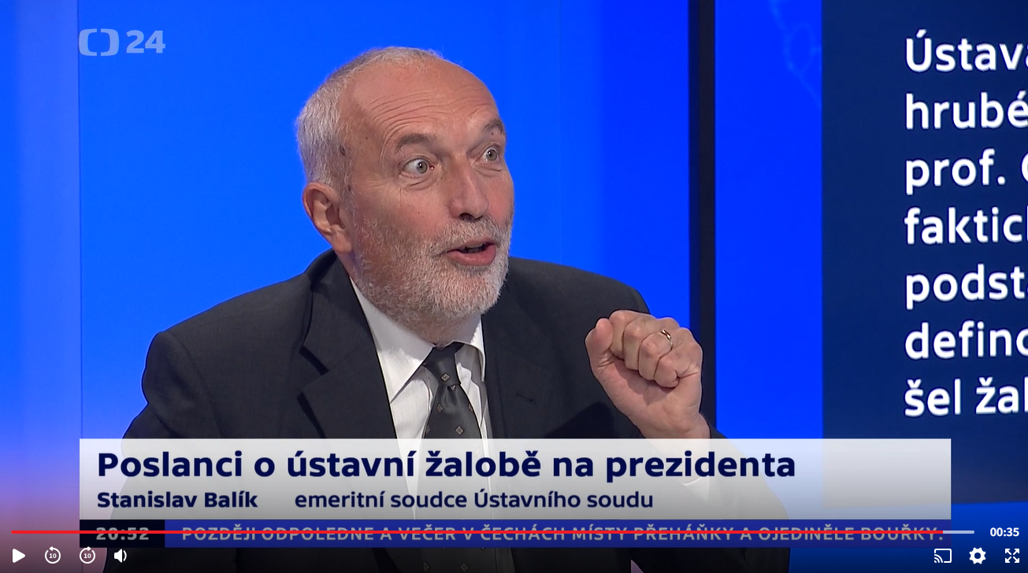
Normy teleologické
Vyjadřují pouze účel, resp. účely, jejichž naplnění je sledováno, nestanoví však postup k jeho (jejich) dosažení.
V českém právu jsou spíše výjimečné, jsou však významnou částí práva ES v podobě směrnic jako pramenů práva ES.
„Manželství je trvalý svazek muže a ženy vzniklý způsobem, který stanoví tento zákon. Hlavním účelem manželství je založení rodiny, řádná výchova dětí a vzájemná podpora a pomoc.“
§655 zákona č. 89/2012 Sb., občanský zákoník

Slide 13
Další normy s neklasickou strukturou
Normy kolizní
„Vyplývá-li ze všech okolností případu, že je smlouva, nedošlo-li k volbě práva, zjevně úžeji spojena s jinou zemí, než je země uvedená v odstavcích 1 nebo 2, použije se právo této jiné země.“
Normy intertemporální
„Při dědění se použije právo platné v den smrti zůstavitele.“
Normy definiční
„ Manželství je trvalý svazek muže a ženy vzniklý způsobem, který stanoví tento zákon.“
Normy deklaratorní
„T. G. Masaryk zasloužil se o stát.“
Normy odkazující
„Není-li v tomto zákoně stanoveno jinak, použijí se pro veřejnoprávní smlouvy ustanovení správního řádu.“
Normy blanketové
„Zvláštní právní předpis stanoví, kdy a v jaké míře může být na soudci vymáhána regresní úhrada.“
Normy zmocňující?

Slide 14
Struktura právní normy VI
Normy relativně abstraktní
„Jsou-li tu důvody hodné zvláštního zřetele, nebo odmítne-li se účastník bez vážného důvodu zúčastnit prvního setkání s mediátorem nařízeného soudem, nemusí soud výjimečně náhradu nákladů řízení zcela nebo zčásti přiznat.“
§150 zákona č. 99/1963 Sb., občanský soudní řád
Normy relativně konkrétní
„Účastníku, který měl ve věci plný úspěch, přizná soud náhradu nákladů potřebných k účelnému uplatňování nebo bránění práva proti účastníku, který ve věci úspěch neměl. Měl-li účastník ve věci úspěch jen částečný, soud náhradu nákladů poměrně rozdělí, popřípadě vysloví, že žádný z účastníků nemá na náhradu nákladů právo.“
§142 zákona č. 99/1963 Sb., občanský soudní řád

Slide 15
Normy dle použitých výčtů I
Taxativní
„V oboru své působnosti je Vojenské obranné zpravodajství oprávněno používat zpravodajské prostředky, jimiž se rozumějí zpravodajská technika, krycí prostředky a krycí doklady a sledování.“
Demonstrativní
„Vlastník věci se musí zdržet všeho, čím by nad míru přiměřenou poměrům obtěžoval jiného nebo čím by vážně ohrožoval výkon jeho práv. Proto zejména nesmí ohrozit sousedovu stavbu nebo pozemek úpravami pozemku nebo úpravami stavby na něm zřízené bez toho, že by učinil dostatečné opatření na upevnění stavby nebo pozemku, nesmí nad míru přiměřenou poměrům obtěžovat sousedy hlukem, prachem, popílkem, kouřem, plyny, parami, pachy, pevnými a tekutými odpady, světlem, stíněním a vibracemi, nesmí nechat chovaná zvířata vnikat na sousedící pozemek a nešetrně, popřípadě v nevhodné roční době odstraňovat ze své půdy kořeny stromu nebo odstraňovat větve stromu přesahující na jeho pozemek.“
Kumulativní
„Do služebního poměru může být přijat státní občan České republiky, který o přijetí písemně požádá, je starší 18 let, je bezúhonný, splňuje stupeň vzdělání stanovený pro služební místo, na které má být ustanoven, je zdravotně, osobnostně a fyzicky způsobilý k výkonu služby, je plně svéprávný.“
Alternativní
„Správní orgán může rozhodnutím uložit pořádkovou pokutu až do výše 50 000 Kč tomu, kdo v řízení závažně ztěžuje jeho postup tím, že: se bez náležité omluvy nedostaví na předvolání ke správnímu orgánu, navzdory předchozímu napomenutí ruší pořádek, nebo neuposlechne pokynu úřední osoby.“

Slide 16
Normy dle použitých výčtů II
Určete, o jaký výčet se jedná:
„Soud přihlédne i bez návrhu k neplatnosti právního jednání, které se zjevně příčí dobrým mravům, anebo které odporuje zákonu a zjevně narušuje veřejný pořádek. To platí i v případě, že právní jednání zavazuje k plnění od počátku nemožnému.“

Slide 17
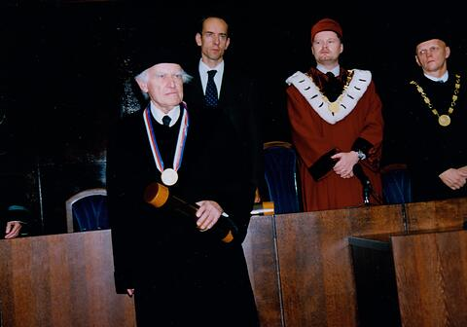
Struktura právní normy VII
Kritika „struktury“ právní normy
Je jí vyčítán „komunistický“ původ s důrazem na sankcionování
Weinbergerův systém primárních a sekundárních norem. Tresty a odměny.
Norma 2
Trest
Norma 1
Povinnost 1
Norma 2
Odměna

Slide 18
Prvky právní normy
Subjekt-Objekt-Obsah
Kdo-Co-Jak
Prvky nám určují právní normy jako pravidla (obsah), stanoveného normotvůrcem, které zavazuje adresáty (subjekty) a stanovuje jim závazné způsoby chování (objekt).

Slide 19
Působnost právních norem
Ohraničení normy, vztah normy k času, prostoru, adresátům a upravovanému problému.
Rozlišujeme: působnost časová
působnost místní
působnost osobní
působnost věcná
* pozn: další hodina „Právo nepůsobí zpětně“

Slide 20
Vznik normy
Legislativní proces
Platnost – norma jí nabývá publikací, rozesláním příslušné částky do Sbírky zákonů
„K platnosti zákona je třeba, aby byl vyhlášen. Způsob vyhlášení zákona a mezinárodní smlouvy stanoví zákon.“
Legisvakanční doba – dříve 15 dní
Účinnost – norma je schopna vyvolávat právní následky
„Tento zákon nabývá účinnosti dnem 1. ledna 2014.“
„Tento zákon nabývá účinnosti šedesátým dnem po dni vyhlášení.“
„Tento zákon nabývá účinnosti prvním dnem osmého kalendářního měsíce následujícího po dni jeho vyhlášení, s výjimkou ustanovení § 10 až 17 a § 32, která nabývají účinnosti prvním dnem pátého kalendářního měsíce následujícího po dni jeho vyhlášení.“
„Tento zákon nabývá účinnosti dnem vyhlášení.“
„Tento zákon nabývá účinnosti dnem vstupu smlouvy o přistoupení České republiky k Evropské unii v platnost, s výjimkou části první čl. I bodů 1 až 5, které nabývají účinnosti dnem 1. ledna 2005.“

Slide 21
Zánik normy (DEROGACE)
Termínované normy
„Toto nařízení pozbývá platnosti uplynutím dne 31. března 2023.“
Derogační klauzule
„Zrušují se: Zákon č. 183/2006 Sb., o územním plánování a stavebním řádu (stavební zákon). Zákon č. 68/2007 Sb., kterým se mění zákon č. 183/2006 Sb., o územním plánování a stavebním řádu (stavební zákon). Zákon č. 191/2008 Sb., kterým se mění zákon č. 183/2006 Sb., o územním plánování a stavebním řádu (stavební zákon), ve znění zákona č. 68/2007 Sb.“ – taxativní derogační klauzule
„Ruší se všechny předchozí dohody týkající se otázek upravených touto Dohodou.“ – generální derogační klauzule
Derogace mlčky – lex posterior derogat legi priori
Obsolence

Slide 22
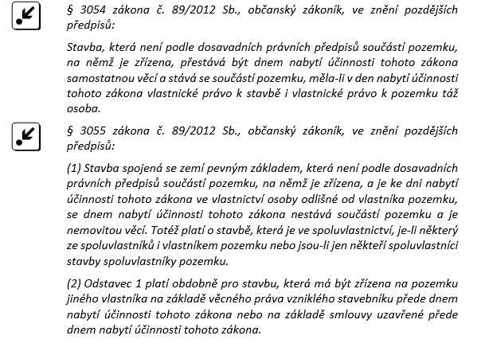
Působení normy v čase
Právní norma od okamžiku své působnosti působí na všechny nově vznikající právní vztahy.
Může se stát, že působení právní normy v čase nebude směrovat do budoucna, ale do minulosti.
Neretroaktivita
Ultraaktivita (plná neretroaktivita)
Pravá retroaktivita
Retrospektiva
Nepravá retroaktivita
Retroaktivita in mititus (čl. 40 Listiny)
Retroaktivní spravedlnost
Intertemporální právo

Slide 23
Místní působnost
Vztah normy a místa
Teritoriální princip – stát vykonává svou svrchovanou moc včetně normotvorby v hranicích svého území a pokud má tyto hranice překročit, potřebuje svolení jiného suveréna
Územní výsost – stát vykonává moc nad všemi osobami na území státu, nehledě na jejich státní příslušnost
Personální výsost – stát vykonává svou moc nade všemi osobami, které mají jeho státní příslušnost, aniž by záleželo, kde přesně se fyzicky nacházejí
Princip registrace
Princip pokojného proplutí – Úmluva OSN o mořském právu z roku 1982
Celostátní působnost, působnost místně samosprávných celků (kraje, obce)
Výjimečné omezení působnosti:
„Na celém území národních parků je zakázáno umisťovat nebo povolovat důlní díla, včetně souvisejících důlních staveb nebo zařízení, kromě zajištění a likvidace stávajících důlních děl, vymezovat nové průmyslové zóny, stanovovat průzkumná území, těžit nerosty, rašelinu nebo slatinu, kromě těžby stavebního kamene a písku pro stavby na území národního parku….“

Slide 24
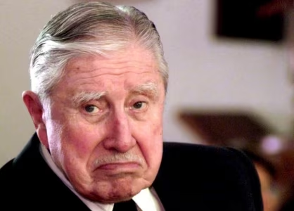
Osobní působnost
Vztah normy a adresáta
Obecná – co nejširší okruh adresátů
Zvláštní – lékaři, právníci, úředníci, vojáci (užší okruh adresátů)
Výjimečná – problematika imunity
Imunita: procesněprávní přestupková imunita
procesněprávní trestní imunita - nestíhatelnost
hmotněprávní trestní imunita - indemita
Vídeňská úmluva o diplomatických stycích - uděluje vyslancům cizích států a jejich rodinným příslušníkům diplomatickou imunitu, která chrání nositele před stíháním na území země

Slide 25
Věcná působnost
Vztah normy a skutkové podstaty
Lex generalis
Lex specialis

Slide 26
Norma a Princip
„Právní pravidlo je právní norma, kterou je možné vyjádřit univerzálně adresovanou hypotetickou normativní větou.“
X
„Právní principy jsou abstraktní právní pravidla, která přímo neurčují, jaké chování má být nebo jaké chování je dovoleno. Přispívají však k řešení právních vztahů, především těch, jejichž posouzení je závislé na hodnocení a soudcovské uvážení. Jakožto vůdčí zásady (maximy) zákonodárství obecně vyměřují základ právních pravidel. Jako prvky determinace a odůvodnění rozhodnutí napomáhají rozhodovací praxi.“
Výjimka z bezrozpornosti právního systému.
Princip proporcionality – právní principy a zásady jsou naplňovány vždy v co největší možné míře – příkazy k optimalizaci.

